Slide 1

DIRECCIÓN GENERAL DEL PRESUPUESTO PÚBLICO NACIONAL

Slide 2
TABLA DE CONTENIDO
1
Contexto Internacional
2
Gasto Primario vs Deuda 2019-2025 (% PIB)
3
Presupuesto de Ingresos y Gastos 2025
4
Comparativo Gastos 2024 vs 2025
5
Comparativo Inflexibilidades 2024 vs 2025
6
Total, PGN Sectorial 2024-2025

Slide 3
TABLA DE CONTENIDO
1
Contexto Internacional
2
Gasto Primario vs Deuda 2019-2025 (% PIB)
3
Presupuesto de Ingresos y Gastos 2025
4
Comparativo Gastos 2024 vs 2025
5
Comparativo Inflexibilidades 2024 vs 2025
6
Total, PGN Sectorial 2024-2025

Slide 4
Contexto Internacional
Tasas Reales de Crecimiento del PIB %
Necesitamos sinergia público – privada para evitar la recesión
La economía mundial está “contra las cuerdas” (FMI Julio 2024)
Los riesgos de recesión en EEUU y China vienen en aumento luego del “lunes negro” en las bolsas mundiales del pasado 5 de agosto
Las tensiones geopolíticas y las “burbujas financieras” atentan contra el comercio internacional y elevan la incertidumbre
La elevada deuda amenaza el crecimiento potencial: en las economías avanzadas la deuda total (pública y privada) asciende, en promedio, a 250% del PIB
Es necesario combinar medidas de política fiscal, política monetaria y regulación financiera para elevar el crecimiento y reducir la relación deuda/PIB.
La inflación de servicios complica la flexibilización de la política monetaria
Fuente: FMI
Para 2025 el FMI proyecta que:
El crecimiento del PIB en América Latina sería inferior al mundial
El crecimiento de la economía mundial sería similar al observado en 2023

Slide 5
Contexto Internacional
Deuda Pública Mundial (Billones de Dólares)
Cambio Nominal % del gasto público en países en vías de desarrollo (2010-2012 vs 2020-2022)
Fuente: UN TRADE & DEVELOPMENT, 2024

Slide 6
Contexto Internacional
Pago de Intereses de Deuda Pública en relación con los Ingresos Gubernamentales %
Fuente: UN TRADE & DEVELOPMENT, 2024

Slide 7
TABLA DE CONTENIDO
1
Contexto Internacional
2
Gasto Primario vs Deuda 2019-2025 (% PIB)
3
Presupuesto de Ingresos y Gastos 2025
4
Comparativo Gastos 2024 vs 2025
5
Comparativo Inflexibilidades 2024 vs 2025
6
Total, PGN Sectorial 2024-2025

Slide 8
Evolución Trimestral de la Deuda Neta del GNC (% PIB)
Pago intereses como % de los ingresos Corrientes Nación
De acuerdo con datos de la DGPM del MHCP, entre el cierre de 2020 y el cierre del tercer trimestre de 2022 la deuda neta del GNC aumentó $203,7 billones de pesos: al pasar de $589,9 billones a $793,6 billones.
Fuente: Dirección General del Presupuesto Público Nacional
Notes:
* La disminución del 2022 y 2023 se da debido a la disminución del pago de la deuda.
* El aumento del 2024 y 2025 está dado debido a que se está pagando la deuda de 2019 al 2021.

Slide 9
Composición Gasto Primario y Deuda % PIB 2019-2025
Nota: (*) APR a 30 de julio de 2024 (**) Proyecto PGN presentado 29 de julio
Fuente: Dirección General del Presupuesto Público Nacional
Notes:
* La disminución del 2022 y 2023 se da debido a la disminución del pago de la deuda.
* El aumento del 2024 y 2025 está dado debido a que se está pagando la deuda de 2019 al 2021.

Slide 10
TABLA DE CONTENIDO
1
Contexto Internacional
2
Gasto Primario vs Deuda 2019-2025 (% PIB)
3
Presupuesto de Ingresos y Gastos 2025
4
Comparativo Gastos 2024 vs 2025
5
Comparativo Inflexibilidades 2024 vs 2025
6
Total, PGN Sectorial 2024-2025

Slide 11
Supuestos Macroeconómicos
Supuestos | 2024 | 2025
Inflación Doméstica fin de período, IPC % | 5,3 | 3,2
Tasa de cambio promedio periodo $ | 3.997 | 4.179
Devaluación Nominal Promedio,% | -7,6 | 4,5
PIB nominal (miles de millones $) | 1.684.373 | 1.779.914
PIB nominal (variación %) | 7,1 | 5,7
PIB real (variación %) | 1,7 | 3,0
Deflactor Implícito (Variación) | 5,3 | 2,6
Petróleo Brent (Precio promedio US$ por barril) | 83,0 | 80,0
Miles de barriles por día (KBPD) | 744,8 | 763,5
Importaciones (millones US$) | 59.017 | 60.521
Crecimiento importaciones totales, % | -0,6 | 2,5
Déficit Cuenta Corriente Balanza de pagos (% del PIB) | -2,6 | -2,5
Fuente: Ministerio de Hacienda y Crédito Público - DGPM MFMP Junio 2024

Slide 12
Presupuesto de Gastos 2025
(Cifras en Billones de $)
$327,9 – 62,7%
Resto
24.4%; 80,0
$112,6 – 21,5%
Transferencias
75.6%; 247.9
$82,5 – 15,8%
Fuente: Dirección General del Presupuesto Público Nacional
Notes:
Composición del gasto

Slide 13
Presupuesto de Rentas y Recursos de Capital 2025
(Cifras en Billones de $)
305,8 B
155,8 B
Resto
24.4%; 80,0
Transferencias
75.6%; 247.9
27,3 B
18,1 B
Ingresos $511 B Ley de financiamiento $12B
Fuente: Dirección General del Presupuesto Público Nacional
Notes:
Composición del gasto

Slide 14
TABLA DE CONTENIDO
1
Contexto Internacional
2
Gasto Primario vs Deuda 2019-2025 (% PIB)
3
Presupuesto de Ingresos y Gastos 2025
4
Comparativo Gastos 2024 vs 2025
5
Comparativo Inflexibilidades 2024 vs 2025
6
Total, PGN Sectorial 2024-2025

Slide 15
Comparativo Gastos 2024 vs 2025
(Cifras en billones $)
Total $503,2
Total $523
3.9%
-17.4%
19,1%
6,2%
Variaciones
Fuente: Dirección General del Presupuesto Público Nacional

Slide 16
MONTO PGN % PIB
Como porcentaje del PIB, el monto del PGN 2025 es similar al promedio del Siglo XXI (26,6%)
Fuente: Dirección General del Presupuesto Público Nacional

Slide 17
Dinámica Real Anual del PGN
billones de $ constantes de 2025 y variación porcentual anual
El crecimiento real del PGN 2025 respecto a 2024 es inferior a su variación interanual real promedio del Siglo XXI (4,7%)
Fuente: Dirección General del Presupuesto Público Nacional

Slide 18
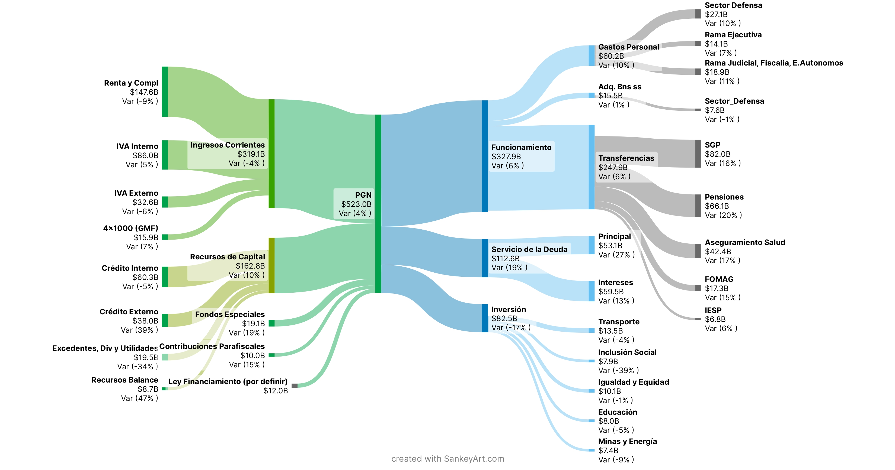
Composición PGN 2025 y variación contra PGN 2024
Cifras en billones de pesos
Ingresos
Gastos
Fuente: Dirección General del Presupuesto Público Nacional

Slide 19
TABLA DE CONTENIDO
1
Contexto Internacional
2
Gasto Primario vs Deuda 2019-2025 (% PIB)
3
Presupuesto de Ingresos y Gastos 2025
4
Comparativo Gastos 2024 vs 2025
5
Comparativo Inflexibilidades 2024 vs 2025
6
Total, PGN Sectorial 2024-2025

Slide 20
Inflexibilidades PGN 2024-2025
(Cifras en Billones de $)
Nota: Otros Gastos corresponden principalmente a transferencias corrientes y gastos de inversión orientados al cumplimiento del Plan Nacional de Desarrollo.
Fuente: Dirección General del Presupuesto Público Nacional

Slide 21
TABLA DE CONTENIDO
1
Contexto Internacional
2
Gasto Primario vs Deuda 2019-2025 (% PIB)
3
Presupuesto de Ingresos y Gastos 2025
4
Comparativo Gastos 2024 vs 2025
5
Comparativo Inflexibilidades 2024 vs 2025
6
Total, PGN Sectorial 2024-2025

Slide 22
Total, PGN Sectorial 2024-2025
(Cifras en miles de millones de pesos)
Nota: Otros = 11 sectores
Fuente: Dirección General del Presupuesto Público Nacional

Slide 23
DIRECCIÓN GENERAL DEL PRESUPUESTO PÚBLICO NACIONAL

Slide 24
Total, PGN Sectorial Funcionamiento 2024-2025 (Cifras en miles de millones de pesos)
Fuente: Dirección General del Presupuesto Público Nacional

Slide 25
Total, PGN Sectorial Inversión 2024-2025 (Cifras en miles de millones de pesos)
Fuente: Dirección General del Presupuesto Público Nacional

